Slide 1
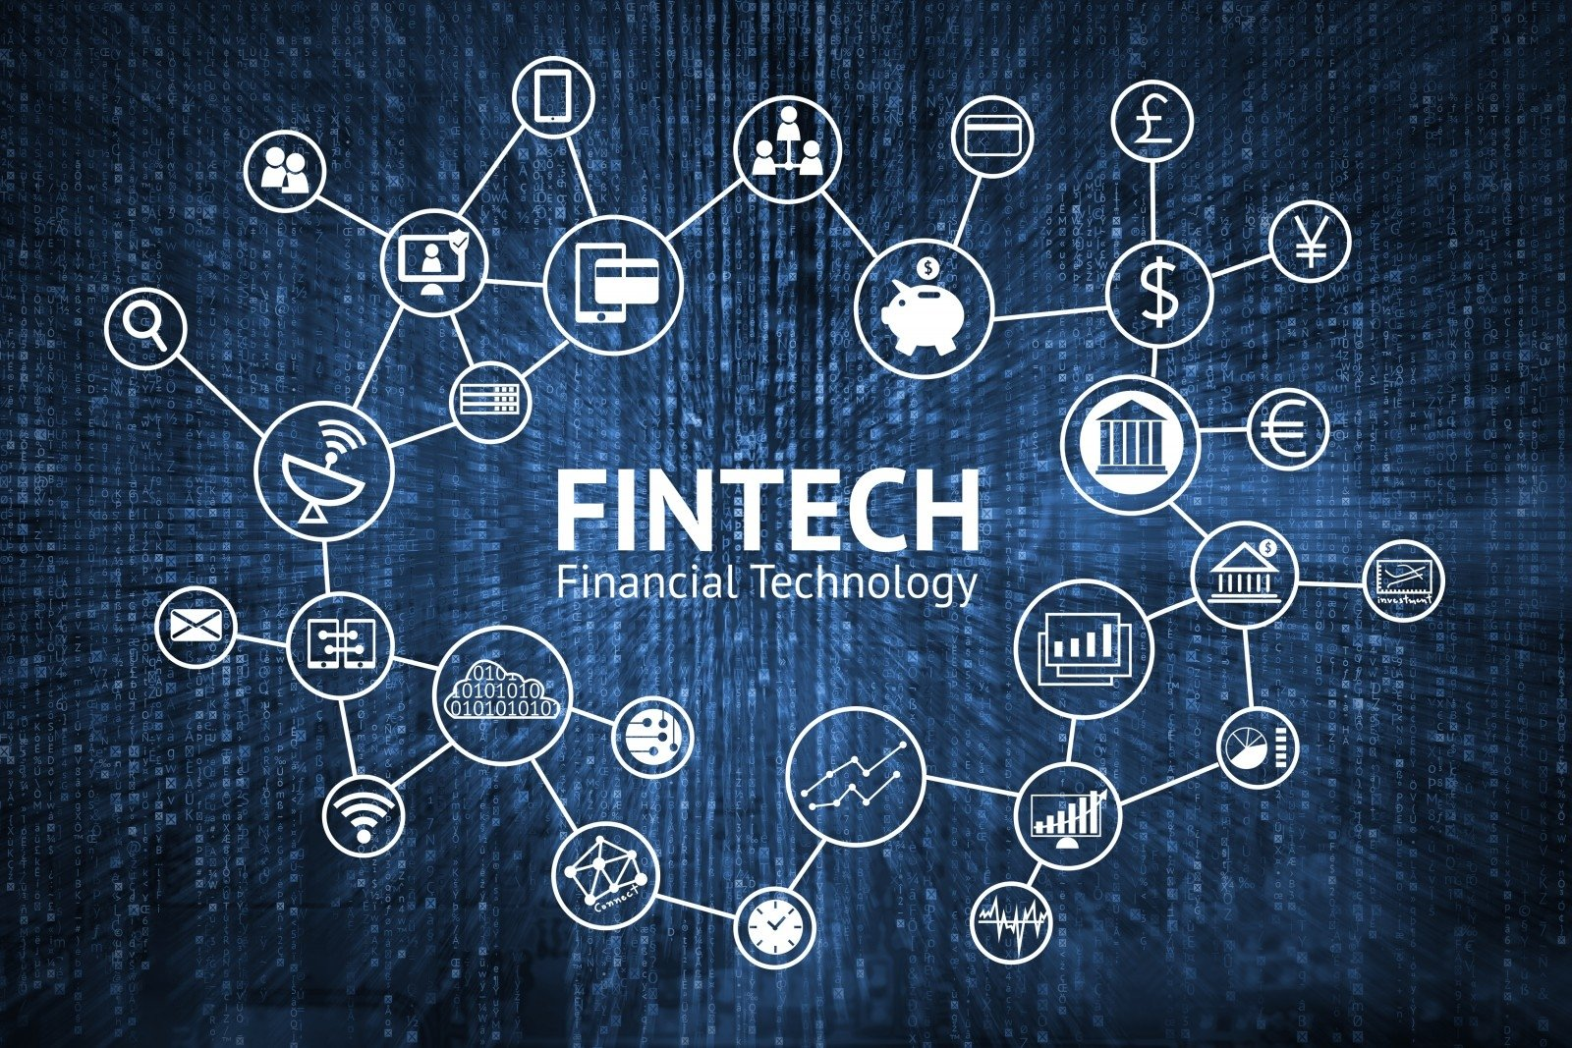
AI在金融業的應用
黃馨誼/王允頎/陳怡靜
Notes:
大家好，我們今天的主題是AI在金融業的應用
組員有我 王允頎 陳怡靜

Slide 2
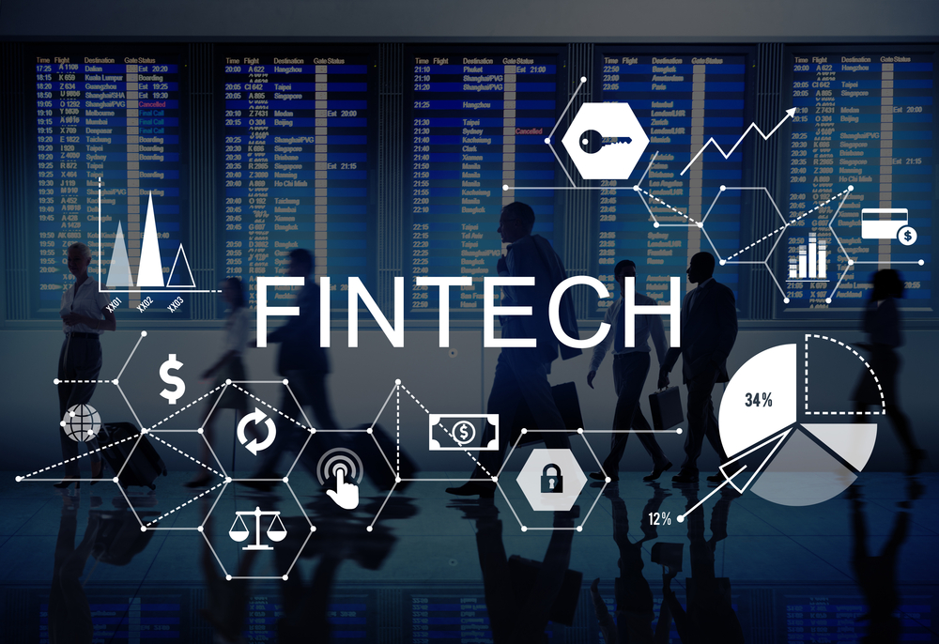
目 錄
1
FinTech 介紹
1
2
金融業應用案例
3
未來展望
Notes:
這是我們的目錄，主要分三個部分。
首先會為大家大致介紹一下FinTech，再來第二部分是AI在金融業應用案例共有三個
最後是未來展望的部分

Slide 3
1
1
FinTech 介紹

Slide 4




FinTech介紹
高 效 率
高 價 值
高 覆 蓋 性
低 成 本
Financial
Technology
FinTech
AI
Notes:
Fintech 顧名思義就是金融 (Financial) 與科技 (Technology) 的結合 ，簡單來說，FinTech 就是利用網路科技提供三高一低的創新金融服務（高效率、高價值、高覆蓋性、低成本）。
FinTech一詞從2015年世界經濟論壇開始受到世人關注，隔年全球四大會計事務所之一的PwC也針對全球FinTech調查，預測未來五年將有23%傳統金融業務受到科技衝擊。不僅如此，KPMG在2018年公布的趨勢預測報告也直指，AI是推動金融科技核心關鍵技術，如何轉型成新的特色銀行也是一大考驗。。
因此接下來我們就要來為大家介紹幾個AI應用在金融業的幾個案例。

Slide 5
1
2
AI金融業應用案例

Slide 6
AI金融業應用
保險
籌資
投資管理
市場資訊供應
支付
存貸

Slide 7


AI金融業應用案例 - VISA
Visa "高級授權"服務
以AI識別詐欺行為並對交易進行監測分析
與金融機構分享風險評測結果
快速識別有效防禦詐欺
精準識別正常交易
Notes:
相信大家應該都聽過VISA這間公司，他是一間跨國金融服務公司，為全球各地的金融機構提供Visa品牌的支付產品，並讓這些金融機構向他們的客戶提供信用卡、簽帳金融卡、預付費和現金服務。
“Visa高級授權”服務導入了人工智慧（AI）技術，可對Visa全球支付網絡VisaNet上的每一筆交易授權情況進行實時監測和評估，每筆交易處理時間約為千分之一秒，包括支付活動、模式和超過500種風險屬性，並將風險評測結果分享給持有帳戶人的金融機構，以協助這些金融機構對此是否批准交易、對可疑交易拒絕授權、或對有風險的交易對賬戶持有人給予提醒，幫助金融機構快速識別並有效防禦支付欺詐行為。
對包括新顧客或非經常性在內的正常交易進行精準識別，進一步減少因識別錯誤而導致被拒絕授權的交易。

Slide 8
AI金融業應用案例 - VISA
一年內防範約250億美元的詐欺損失
有效降低金融機構及零售商的支付風險
全球交易欺詐率穩定在低於0.1%
Notes:
根據VISA提供的最新數據顯示，從去年的4月30日至今年的4月30日，一年的時間，已經處理了超過1270億筆商戶和金融機構間的交易。
並成功防範約250億美元的欺詐損失，從而使全球支付生態系統變得更加安全，有效降低金融機構及零售商的支付風險，
而因AI技術的投入，將其全球交易的欺詐率穩定在低於0.1%的歷史最低水平。

Slide 9

AI金融業應用案例 - P2P 保險「Lemonade」
簡介:
P2P保險服務:租屋及家庭保險
90秒内完成投保，在3分钟内得到理赔
AI應用:
APP操作，AI聊天機器人(Maya)客製化保險方案
線上理賠
Notes:
人工智慧（AI）聊天機器人「Maya」
1.基礎文書簽約處理
2.透過與客戶互動、瞭解客戶資訊後，
3.為其設計出專屬、完美的保險方案，讓整套保險服務流程更快速、有效率

Slide 10
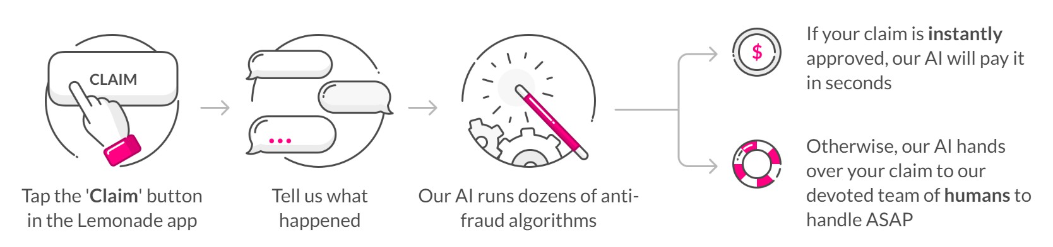
AI金融業應用案例 - P2P 保險「Lemonade」

Slide 11
AI金融業應用案例 - P2P 保險「Lemonade」
AI 效益:
加速理賠程序
消除中介經紀成本
降低保費

Slide 12

AI金融業應用案例 - P2P 存貸「Upstart」
簡介:
P2P借貸公司
AI分析和連結客戶數據核貸
風險較低的貸款自動化
AI 效益:
快速、簡單
提升客戶體驗
節省人力
降低存貸門檻
Notes:
機器學習可以分析和連結大量的客戶數據，以找到原本需要大量手動工作或不被人類分析師忽視的模式。例如，它可以通過查看他們的工作經歷並將他們的數據與類似客戶的數據進行比較來確定申請人是否在說出他們的收入真相。它還可以找到可能有利於申請人的隱藏模式。

Slide 13
1
3
未來展望

Slide 14

未來展望
網路巨擘
金融科技集團
人工智慧技術提供方
Notes:
未來伴隨著人工智慧技術的進一步發展以及市場趨於理性與成熟，人工智慧+金融行業將面臨重新洗牌。一些沒有實際核心技術研發能力的公司將被市場所淘汰，而真正具有人才優勢、技術優勢、資料優勢以及流量優勢的企業將得以長期持續發展。
未來行業將會呈現以網路巨擘(google、facebook、amazon)、金融科技集團(螞蟻金服、中國信託)以及人工智慧技術提供方(微軟、IBM)為主要參與主體的三足鼎立的局面。網路巨擘將發揮自身優勢加大科技研發拓展更多的應用場景；金融科技集團將利用對於金融業務的深入理解不斷提升行業轉型升級的速度；人工智慧技術提供主體則將會集中在幾個重要的企業，而中游的企業則存在被網路巨擘收購的可能。

Slide 15
未來展望
金融業向普惠化演變
強化科技監管
Notes:
以人工智慧為代表的新科技與傳統金融業相結合將促使未來的金融服務更具普惠性。長期以來由於在金融行業中存在著諸如資訊不對稱、獲客成本高以及風險不可控等問題，僅有大中型企業和富裕的個人可以享受到優質服務，而廣大小企業和其他客戶的金融需求並沒有得到滿足。
隨著人工智慧等相關技術的不斷發展成熟促使金融行業的服務模式在未來發生巨大變化，新科技的應用可以使得金融機構的服務可以觸及到更多尚未覆蓋的群體，同時還可以降低金融機構的服務與運營成本，讓客戶可以獲得更加優質且成本低廉的產品與服務，進一步提升使用者的滿意度，最終實現全社會福利的提高。
科技將成為未來金融行業得以持續發展的核心驅動力，以人工智慧為代表的新技術一方面給金融機構帶來巨大效益，另一方面由於存在黑箱等問題使得監管機構面臨更大的挑戰。從國外的監管經驗來看，美國和英國在機構設置上均做出了一些改革，以英國為例，英國的金融行為監管局（FCA）獨立於央行，其主要關注前瞻性風險，幫助企業開展合規創新，探索有利於行業發展的長遠解決方案。
台灣目前正導入「數位監理沙盒模擬機制」，可為監理科技的發展提供基礎條件與初始經驗。監理科技在全球市場仍是剛起步的新興產業，台灣金融科技業者如能利用我國科技人才與知識優勢，及早切入此市場，參與或主導各類金融監管科技的技術標準，有機會使台灣成為此產業先驅者。

Slide 16
Thank You

